Slide 1

MINISTERIO
DE RELACIONES
EXTERIORES

Slide 2

PRINCIPALES FUNCIONES
DEL MINISTERIO DE RELACIONES EXTERIORES
De conformidad con las normas que regulan su funcionamiento, las principales funciones del “Ministerio de Relaciones Exteriores” son:
Formulación de las políticas y la aplicación del régimen jurídico relativo a las relaciones del Estado de Guatemala con otros Estados y personas o instituciones jurídicas de derecho internacional.
Representación diplomática del Estado.
Otorga la nacionalidad guatemalteca.
Vela por la demarcación y preservación del territorio nacional.
Negocia y resguarda los tratados y convenios internacionales.
Analiza, apoya y da seguimiento a asuntos diplomáticos y consulares.

Slide 3

PRINCIPALES OBJETIVOS
DEL MINISTERIO DE RELACIONES EXTERIORES
Para el cumplimiento de sus funciones y satisfacer las necesidades de la población, “la institución” debe cumplir con los siguientes objetivos:
Ejecutar efectivamente la Política Exterior del Estado de Guatemala, a través de diálogos políticos, negociaciones y alianzas estratégicas con otros Estados, misiones, organismos internacionales, oficinas consulares y migratorias, así como con otras instancias donde se discutan temas de interés nacional en materia política, económica, social y ambiental.
Posicionar la Política Exterior del Estado de Guatemala mediante la gestión institucional del Ministerio de Relaciones Exteriores.
Ampliar la cobertura de los servicios de documentación, asistencia, atención y protección consular para los guatemaltecos en el exterior y en Guatemala, con el fin de que se garantice el respeto de sus derechos y el goce de sus libertades.
Impulsar, coordinar y dar seguimiento a las acciones de promoción para la integración económica, el comercio exterior, el turismo, así como el intercambio académico y cultural en el marco de la Política Exterior del Estado de Guatemala.

Slide 4
MINISTERIO
DE RELACIONES
EXTERIORES
RENDICIÓN DE CUENTAS
PARTE GENERAL
SEGUNDO CUATRIMESTRE 2021

Slide 5
CIFRAS GENERALES DEL PRESUPUESTO
AL SEGUNDO CUATRIMESTRE 2021
  Presupuesto vigente
  total:
  Presupuesto
  ejecutado (utilizado):
  Saldo por ejecutar
  (por utilizar):
Q. 582,712,000.00
  Q. 340,959,733.00
  Q. 241,752,266.61

Slide 6
CIFRAS GENERALES DEL PRESUPUESTO
AL SEGUNDO CUATRIMESTRE 2021
Porcentaje de ejecución:
58.5%

Slide 7
¿EN QUÉ SE UTILIZA EL DINERO?
El gasto se
divide
en 6 grupos
Los recursos financieros asignados a este Ministerio, se utilizan para el pago del recurso humano, así como la contratación y adquisición de servicios, bienes y suministros necesarios para dar cumplimiento de sus objetivos, asimismo se destinan recursos para el pago de prestaciones laborales, aportes a organismos internacionales y regionales de los cuales el Estado de Guatemala forma parte, y el aporte al Consejo Nacional de Atención al Migrante de Guatemala -CONAMIGUA- conforme lo establece la legislación y convenios vigentes.
Al 31 de agosto del presente año, la ejecución del Ministerio de Relaciones Exteriores, se ha registrado en los siguientes grupos de gasto, conforme lo regulado en el Manual de Clasificaciones Presupuestarias para el Sector Público de Guatemala.

Slide 8
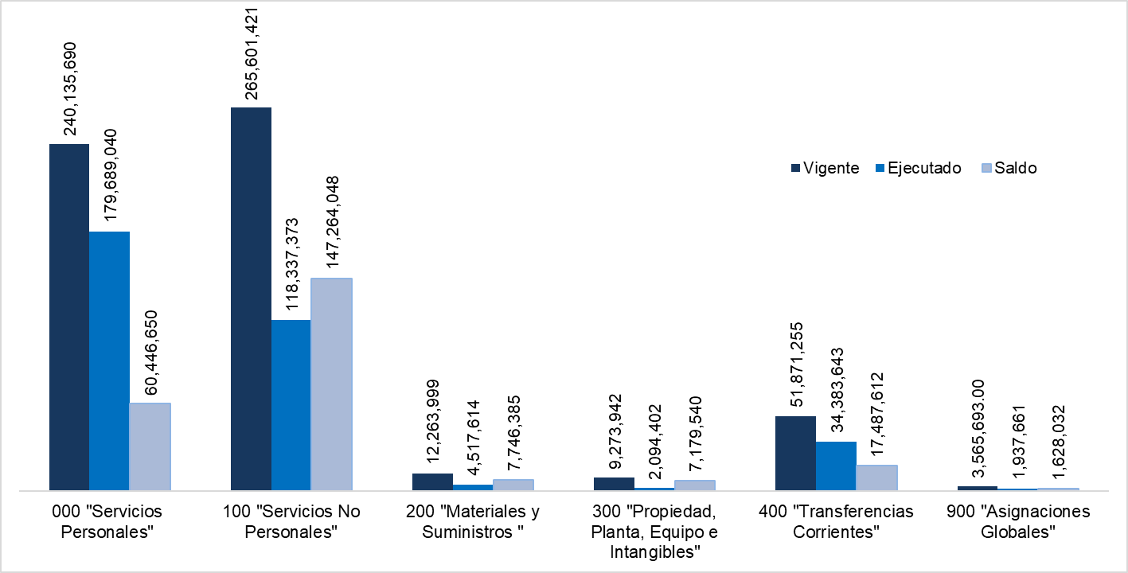
EJECUCIÓN PRESUPUESTARIA
POR GRUPO DE GASTO AL SEGUNDO CUATRIMESTRE 2021

Slide 9

¿CUÁL ES LA IMPORTANCIA DEL PAGO
DE SERVIDORES PÚBLICOS?
Los recursos financieros utilizados en el grupo grupo 0, corresponden al pago de nómina de Planta Central y Servicio Exterior, lo cual permite al Ministerio de Relaciones Exteriores, atender las funciones específicas que por ley le competen a través de 84 misiones de representación en el servicio exterior y las diferentes Unidades Administrativas en Planta Central. El recurso humano con el que cuenta el Ministerio corresponde a 644 servidores públicos nombrados en renglón permanente y temporal (011 y 022), 146 contrataciones por jornal (031) y 80 contrataciones (029).
Durante el cuatrimestre reportado, “la institución” atendió y dio cobertura a 642,755 guatemaltecos en el exterior con Asistencia y Protección Consular.

Slide 10
RECURSOS FINANCIEROS DESTINADOS A PAGO
DE SALARIOS Y HONORARIOS
Presupuesto asignado
  Q. 240,135,690.00
Presupuesto utilizado al segundo cuatrimestre 2021
Q. 179,689,039.81
Presupuesto pendiente de utilizar
  Q. 60,446,650.19
Este rubro constituye el 41.2% del presupuesto total

Slide 11

¿EN QUÉ INVIERTE EL MINISTERIO
DE RELACIONES EXTERIORES?
El Ministerio de Relaciones Exteriores invierte en equipamiento para el fortalecimiento institucional así como para el equipo de captura de datos para la emisión del pasaporte en el exterior.
En este cuatrimestre se destaca la adquisición de 60 equipos de captura de datos para la emisión de pasaportes para guatemaltecos en el exterior.
1
La inversión se basa principalmente en equipamiento
2

Slide 12
MONTO UTILIZADO EN INVERSIÓN A LA FECHA
Presupuesto asignado total para la inversión
  Q. 9,273,942.00
Presupuesto utilizado al segundo cuatrimestre 2021
para la inversión
  Q. 2,094,402.05
Presupuesto pendiente de utilizar para la inversión
  Q. 7,179,539.95
Este rubro constituye el 1.6% del total del presupuesto de “la institución”

Slide 13

¿QUÉ FINALIDADES ATIENDE
EL MINISTERIO DE RELACIONES EXTERIORES?
Los recursos públicos se utilizan con fines específicos para el cumplimiento de los objetivos sociales y económicos del Estado que impactan directamente en la población.
Cada entidad atiende y prioriza las finalidades que le corresponden de conformidad con la ley. En el caso del Ministerio de Relaciones Exteriores, su presupuesto está destinado a brindar “Servicios Públicos Generales”.
1
conforme los objetivos del sector público, el presupuesto del Ministerio de Relaciones Exteriores, se orienta en un 100% a la prestación de servicios públicos generales
2

Slide 14

EJECUCIÓN PRESUPUESTARIA POR FINALIDAD
AL SEGUNDO CUATRIMESTRE 2021
SERVICIOS PÚBLICOS GENERALES
21%
Vigente
Ejecutado
Saldo por ejecutar
50%
29%

Slide 15
MINISTERIO
DE RELACIONES
EXTERIORES
RENDICIÓN DE CUENTAS
RESULTADOS ESPECÍFICOS
SEGUNDO CUATRIMESTRE 2021

Slide 16
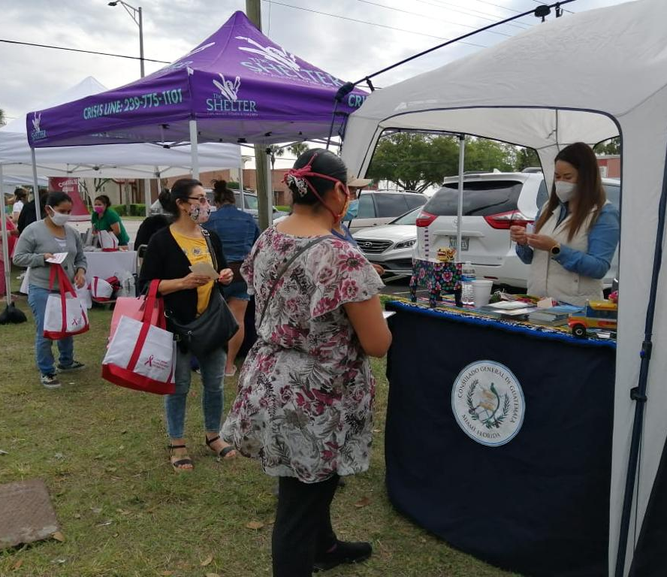
GUATEMALTECOS BENEFICIADOS CON SERVICIOS
DE DOCUMENTACIÓN, ASISTENCIA, ATENCIÓN Y PROTECCIÓN CONSULAR
Atención en Consulados móviles
Aspectos presupuestarios
Presupuesto vigente: Q.217,716,623.00
Presupuesto ejecutado (utilizado): Q.117,453,591.92
Fuente de financiamiento: Ingresos corrientes/ Ingresos propios
Aspectos de planificación estatal
Programa: Servicios Consulares y de Atención al Migrante
Meta programada: 953,660
Población beneficiada: 642,755
Ubicación geográfica: 3800/0101
Plazo de ejecución: Del 1 de enero al 31 de diciembre 2021.

Slide 17
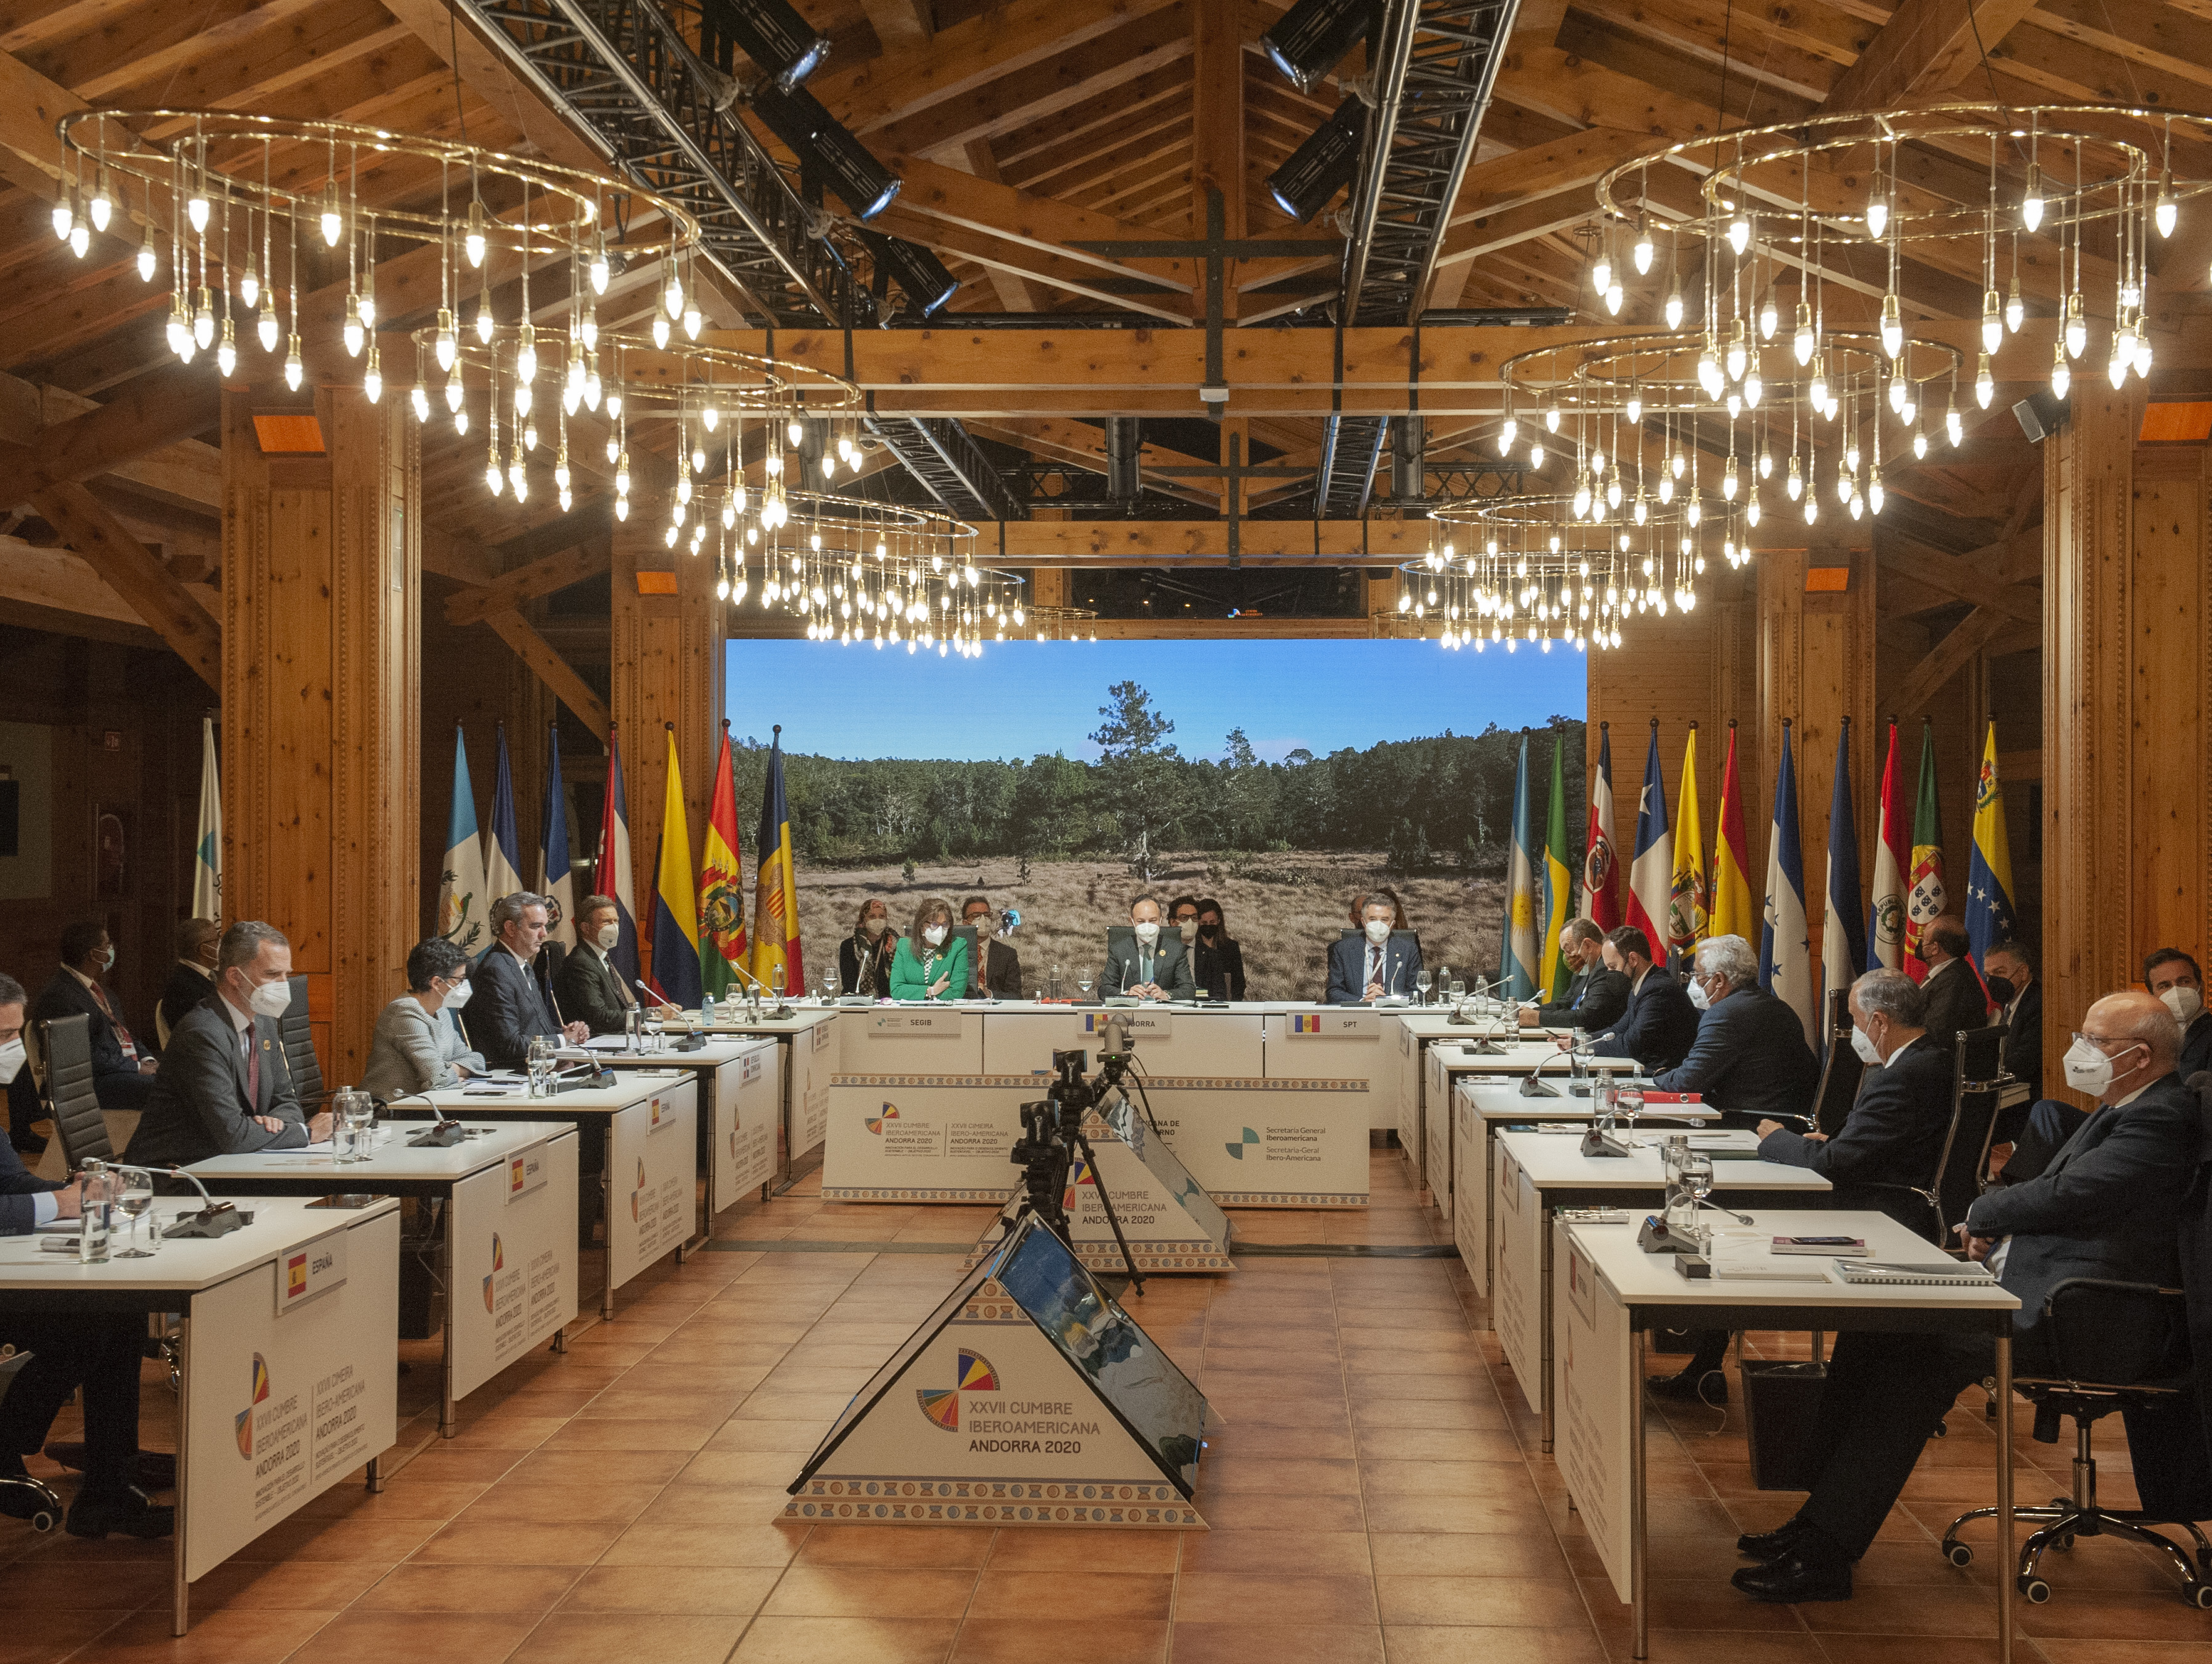
FORTALECIMIENTO DE LAS RELACIONES INTERNACIONALES
(BILATERALES, MULTILATERALES Y REGIONALES)
7,774 acciones estratégicas en el marco de la representación del Estado de Guatemala en el ámbito internacional
Aspectos presupuestarios
Presupuesto vigente: Q.214,225,025.00
Presupuesto ejecutado (utilizado): Q.138,986,600.26
Fuente de financiamiento: Ingresos corrientes
Aspectos de planificación estatal
Programa: Servicios de Política Exterior
Meta Programada: 10,120
Ubicación geográfica: 3800/0101
Plazo de ejecución: Del 1 de enero al 31 de diciembre 2021.

Slide 18
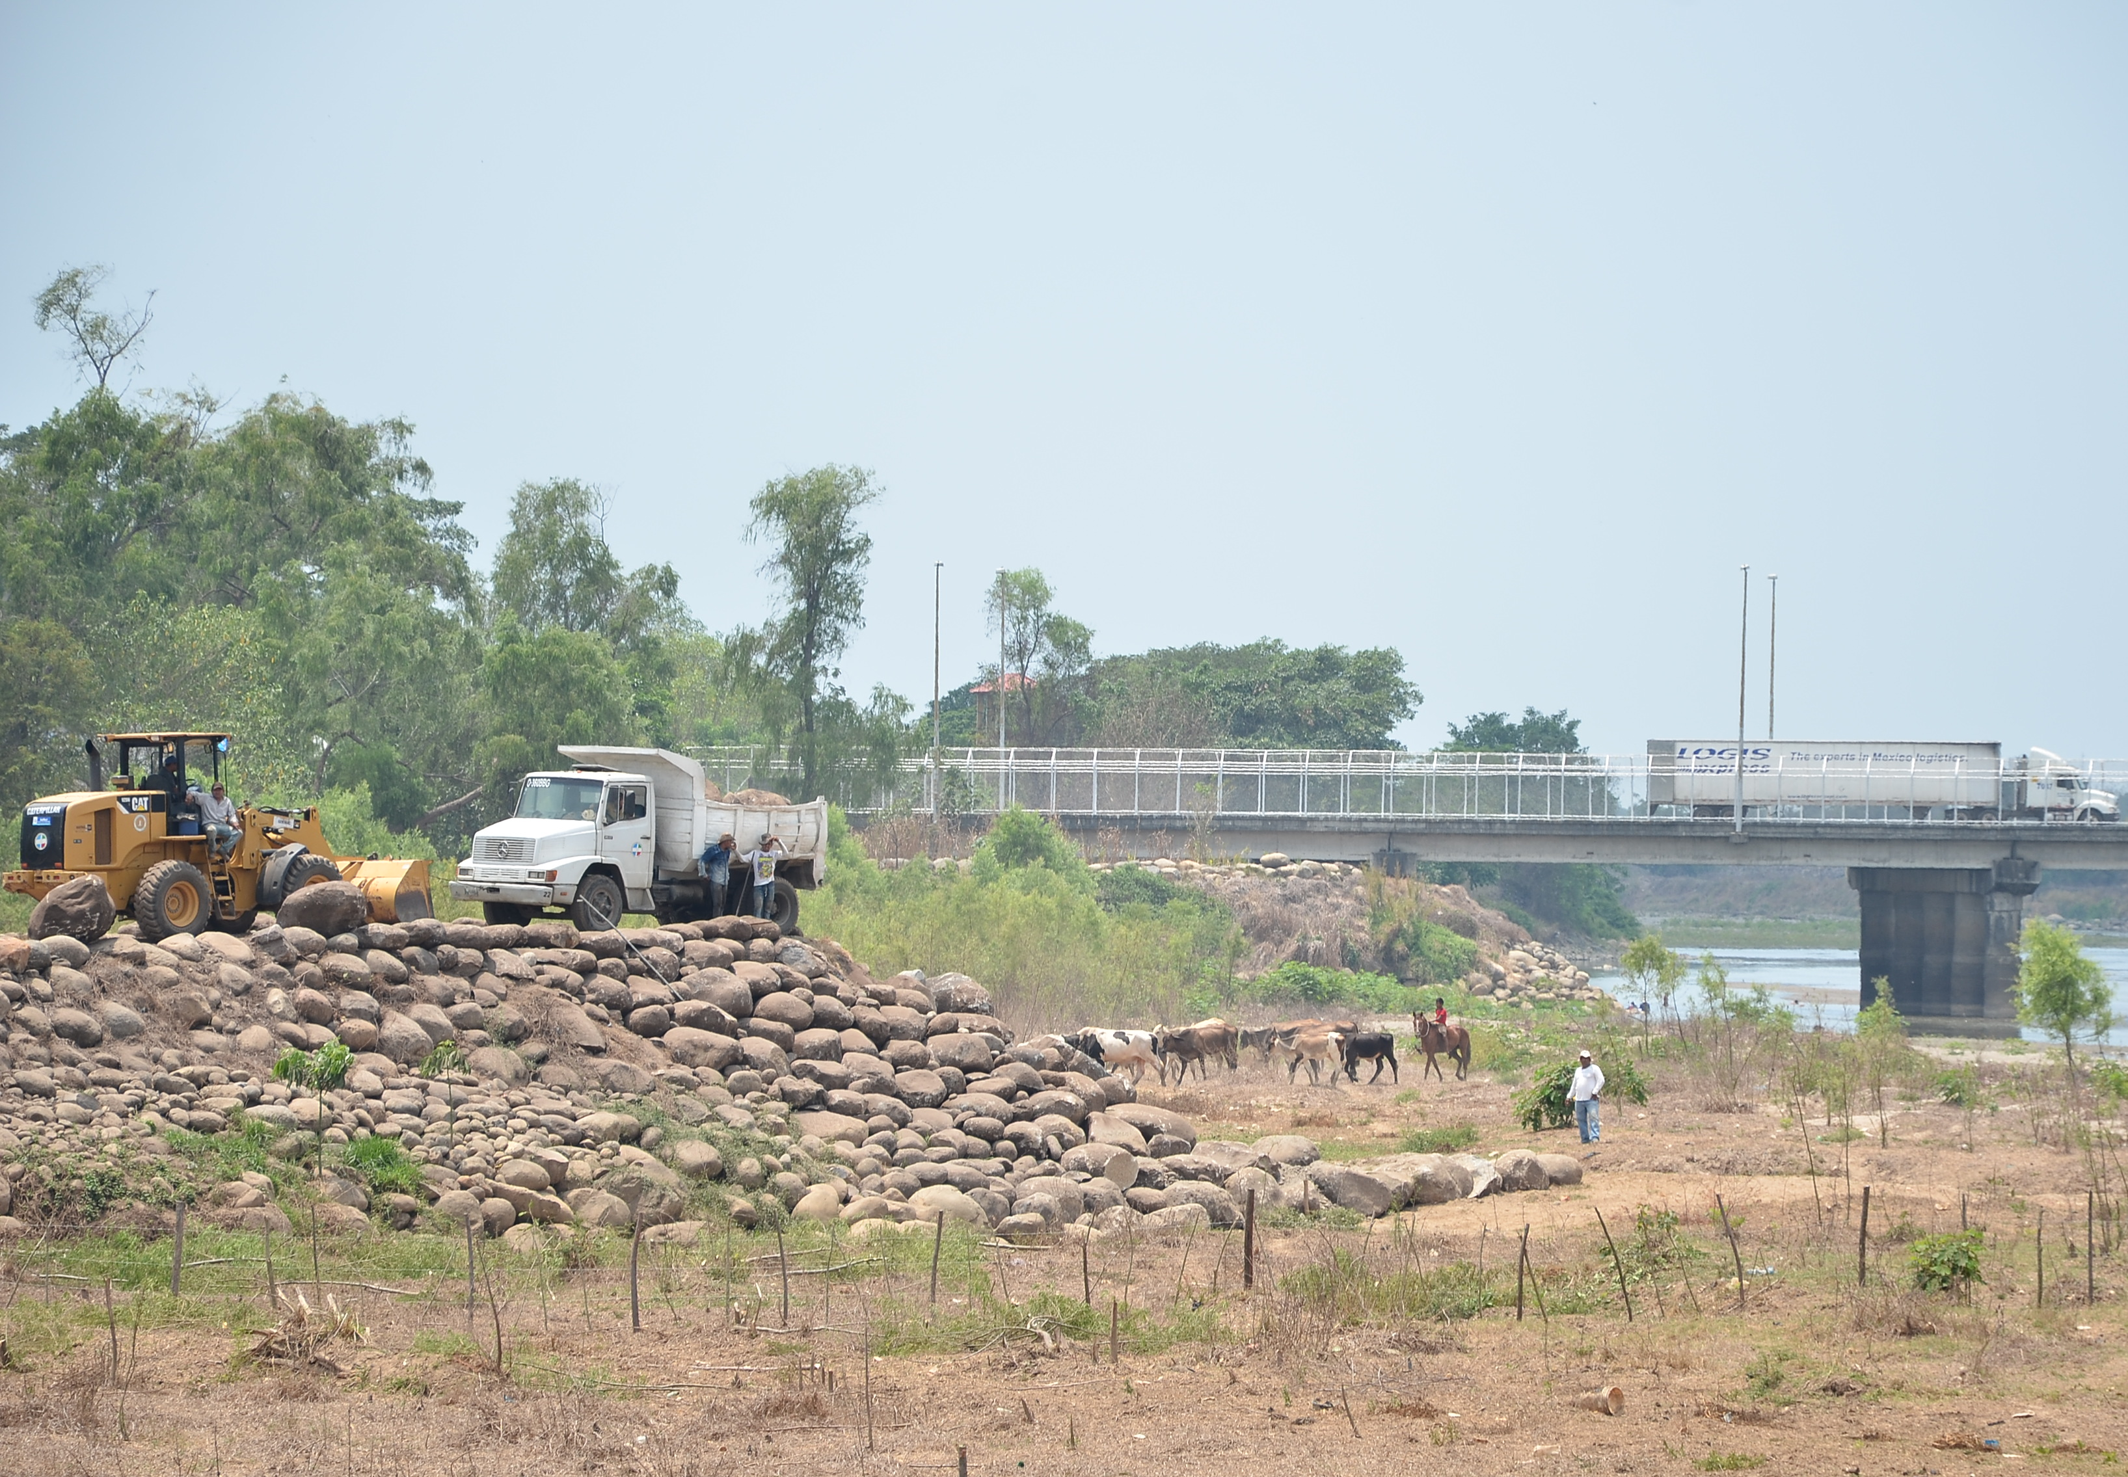
CONSERVACIÓN Y DEMARCACIÓN DE:
LOS LÍMITES TERRESTRES, FLUVIALES Y LACUSTRES DEL TERRITORIO NACIONAL
889 m3 de estabilización de límites fluviales entre Guatemala y los países vecinos
320 Km. de conservación de los límites terrestres y fluviales entre Guatemala y los países vecinos
Aspectos presupuestarios
Presupuesto vigente: Q.21,420,314.00
Presupuesto ejecutado (utilizado): Q.8,585,756.31
Fuente de financiamiento: Ingresos corrientes
Aspectos de planificación estatal
Programa: Conservación y Demarcación de Límites Internacionales del Territorio Nacional
Metra programada: 448 Km. y 8,780 m³ Ubicación geográfica:
Plazo de ejecución: Del 1 de enero al 31 de diciembre 2021.

Slide 19
MINISTERIO
DE RELACIONES
EXTERIORES
RENDICIÓN DE CUENTAS
TENDENCIAS Y DESAFÍOS

Slide 20

¿QUÉ TENDENCIA MUESTRA EL USO DE LOS RECURSOS PÚBLICOS?
Los datos obtenidos durante el cuatrimestre reportado permiten establecer que la ejecución del presupuesto se destinó principalmente para atender los servicios de asistencia, atención, protección y documentación consular a los guatemaltecos en el exterior, en la representación del Estado de Guatemala en el ámbito internacional y en la conservación demarcación y estabilización de los límites terrestres, fluviales y lacustres del territorio nacional con los países vecinos.
Se espera que en el último cuatrimestre del 2021 se de cumplimiento a la totalidad de las metas programadas en el marco de los objetivos operativos para el presente ejercicio fiscal.

Slide 21

¿QUÉ RESULTADOS SE OBTUVIERON EN EL MARCO DE LA PGG?
La Política General de Gobierno (PGG) es el plan de acción del Gobierno de Guatemala, en donde se plasman los objetivos estratégicos y los lineamientos de las políticas públicas.
El Ministerio de Relaciones Exteriores, durante el cuatrimestre habilitó los centros de impresión de pasaportes en los Consulados de Guatemala en Filadelfia, Pensilvania y Riverhead, Nueva York, con el propósito de acercar los servicios a los guatemaltecos en el exterior y se reorientaron recursos para fortalecer la gestión consular.
Se contribuyó con el pilar:
Relaciones con el Mundo.

Slide 22

¿QUÉ MEDIDAS DE TRANSFERENCIA SE HAN APLICADO?
Para garantizar el uso adecuado del dinero público y el avance en el cumplimiento de los objetivos de Estado, el Ministerio de Relaciones Exteriores cumple con la normativa vigente para todos los procesos de ejecución presupuestaria. Cuenta con la Unidad de Control Interno para la realización de las diferentes auditorías de gabinete y de campo.
Se capacita permanentemente a los funcionarios en temas financieros y administrativos. Se promueven valores institucionales planteados en el Plan Estratégico Institucional para estimular en los servidores públicos actos de probidad y ética.
Se tiene previsto aplicar nuevas medidas de transparencia como la permanente rendición de cuentas y control de la calidad del gasto público

Slide 23

¿QUÉ DESAFÍOS INSTITUCIONALES SE TIENEN DURANTE EL 2021?
Los principales desafíos del Ministerio de Relaciones Exteriores en cuanto al uso de los recursos públicos y el cumplimiento de los planes nacionales son:
Cumplimiento de los objetivos con presupuesto insuficiente.
Lograr la probación de la totalidad de las cuotas financieras solicitadas.
Identificar otros proveedores para adquisición de equipos de captura de datos.
Enfrentar los efectos de la pandemia para avanzar en las acciones estratégicas.
Las acciones inmediatas a seguir son: solicitud de ampliación presupuestaria, justificación para aprobación de cuotas solicitadas, reprogramación de proceso de adquisición de segunda fase de equipo de cómputo.

Slide 24

MINISTERIO
DE RELACIONES
EXTERIORES
@minexgt

